Slide 1
Promise模式/规范
relax coding

Slide 2
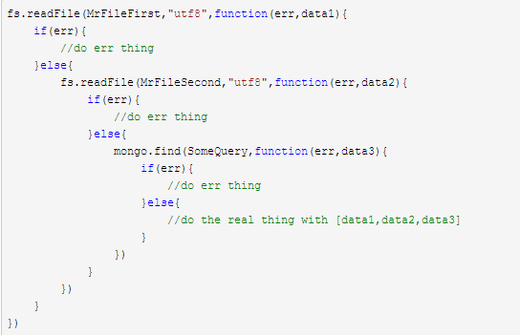
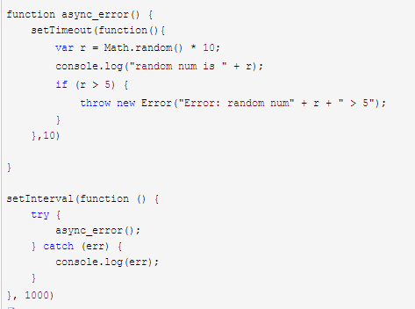
面临的问题
1.回调黑洞
2.异步异常

Slide 3
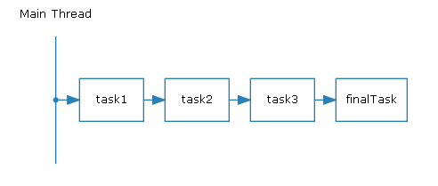
面临的问题
3.异步机制同步实现

Slide 4
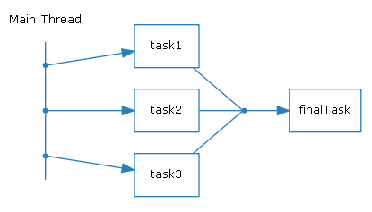
解决方案
eventproxy/async
流程控制
Promise规范（promise,bluebird和Q库等）
健全的通用JavaScript Promise开放标准
源于开发者，并归于开发者
链式调用
.then()
.then()
...
捕获异步异常
.catch(nullerr,func)
...
.catch(func)
流程控制

Slide 5
什么是Promise？
一个promise可能有三种状态：等待（pending）、已完成（fulfilled）、已拒绝（rejected）
一个promise的状态只可能从“等待”转到“完成”态或者“拒绝”态，不能逆向转换，同时“完成”态和“拒绝”态不能相互转换
promise必须实现then方法（可以说，then就是promise的核心），而且then必须返回一个promise，同一个promise的then可以调用多次，并且回调的执行顺序跟它们被定义时的顺序一致
then方法接受两个参数，第一个参数是成功时的回调，在promise由“等待”态转换到“完成”态时调用，另一个是失败时的回调，在promise由“等待”态转换到“拒绝”态时调用。同时，then可以接受另一个promise传入，也接受一个“类then”的对象或方法，即thenable对象。

Slide 6
模型
dosomething1().then(dosomething2).then(dosomething3).catch()
promise1 = new Promise()
promise1._next
promise2 = new Promise()
promise2._next
promise2 = new Promise()

